Slide 1


Slide 2
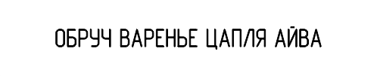

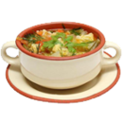
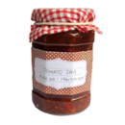
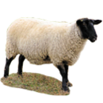

Посмотри на эти слова. Их нужно прочитать, а потом выделить у каждого слова первую букву. Сложи из этих букв слово и найди подходящую картинку.

Slide 3
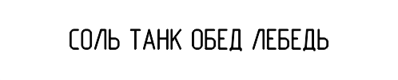

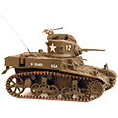
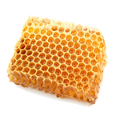
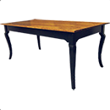
Прочитай слова, а потом сложи первые буквы. Какое слово у тебя получилось? Найди нужную картинку!

Slide 4
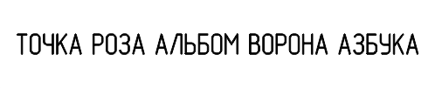
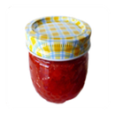
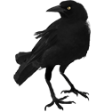
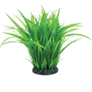

Перед тобой пять разных слов. Внимательно прочитай их. Потом сложи первые буквы так, чтобы получилось новое слово.

Slide 5
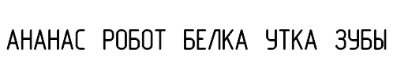
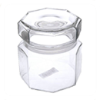

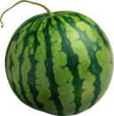
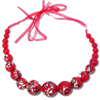
Внимательно прочти все слова, а потом сложи только первые буквы. Что у тебя получилось? Найди ответ в картинках!

Slide 6

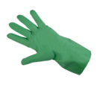
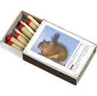
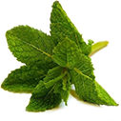
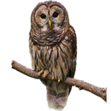
Взгляни на эти разные слова. Их нужно прочитать, а потом сложить первые буквы каждого слова. Что у тебя вышло? Ответ найди среди картинок.

Slide 7
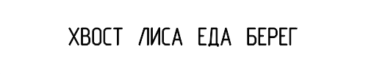
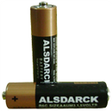
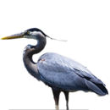
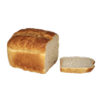
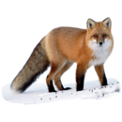
Перед тобой волшебные слова. Прочитай их, а потом сложи только первые буквы. Какое слово загадал волшебник? Ответ выбери среди картинок.

Slide 8
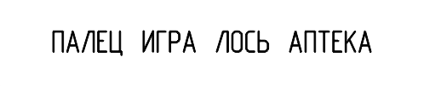

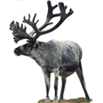
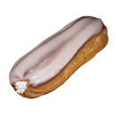
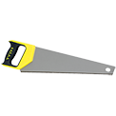
Кто-то заколдовал слова. Тебе нужно внимательно прочесть их, а потом соединить первые буквы. Отгаданное слово найди в картинках.

Slide 9

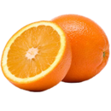

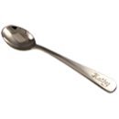
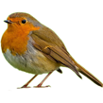
Перед тобой волшебные слова. Прочитай их, а потом сложи только первые буквы. Какое слово загадал волшебник? Ответ выбери среди картинок.

Slide 10


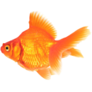
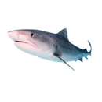

Посмотри, это не простые слова, и тебе нужно расколдовать их. Для этого прочитай их, а потом выдели первые буквы каждого слова. Ответ не говори, а найди его в картинках

Slide 11
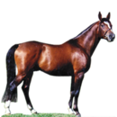
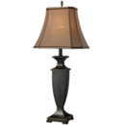
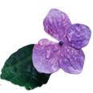
Волшебник навёл чары на эти слова. И нам нужно снять с них колдовство. Прочитай слова, а потом найди в них первые буквы. Ответ ждет тебя в картинках.

Slide 12


